Slide 1
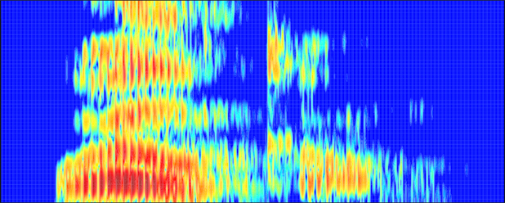
Clínica de pronunciación: Sesión 3
Dirigida por:
Joseph Casillas y Alicia Lorenzo
Middlebury College - 2014
Lunes: 5:45-6:30
Miércoles: 5:45-6:30

Slide 2
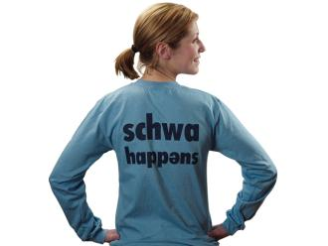
repaso
ENEMIGO
# 1

Slide 3

¿Qué es una schwa?
= sonido
INACENTUADO

Slide 4

inglés
Anita
español

Slide 5
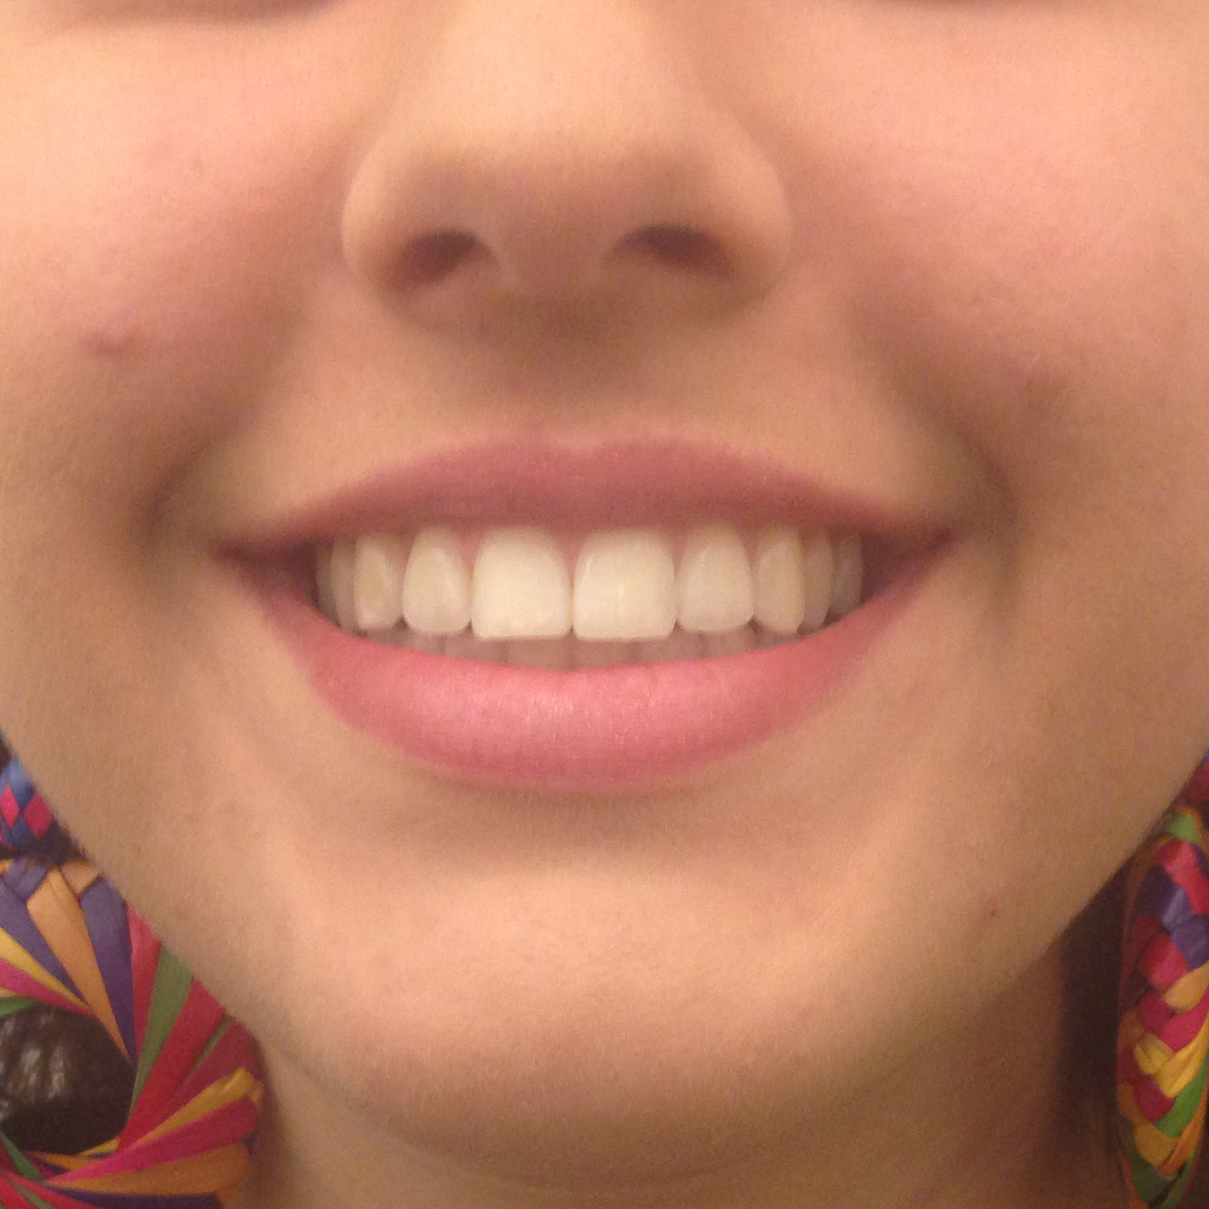
Las vocales del español
[i]

Slide 6
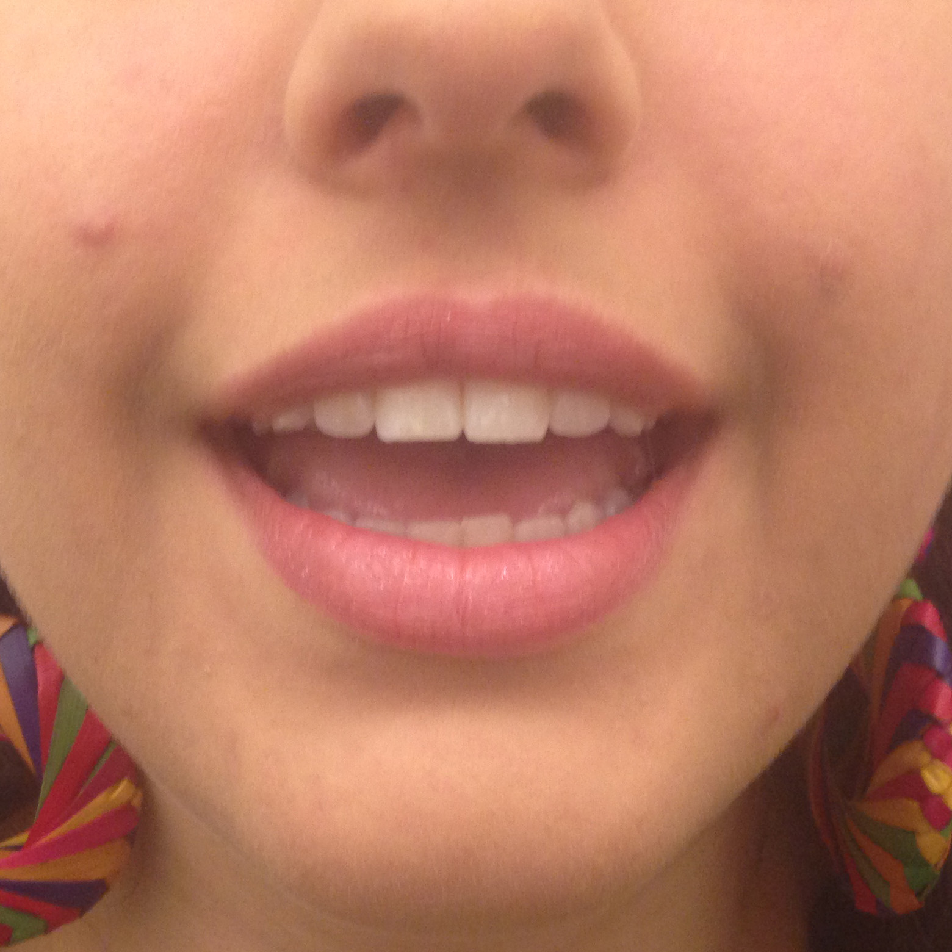
Las vocales del español
[e]

Slide 7
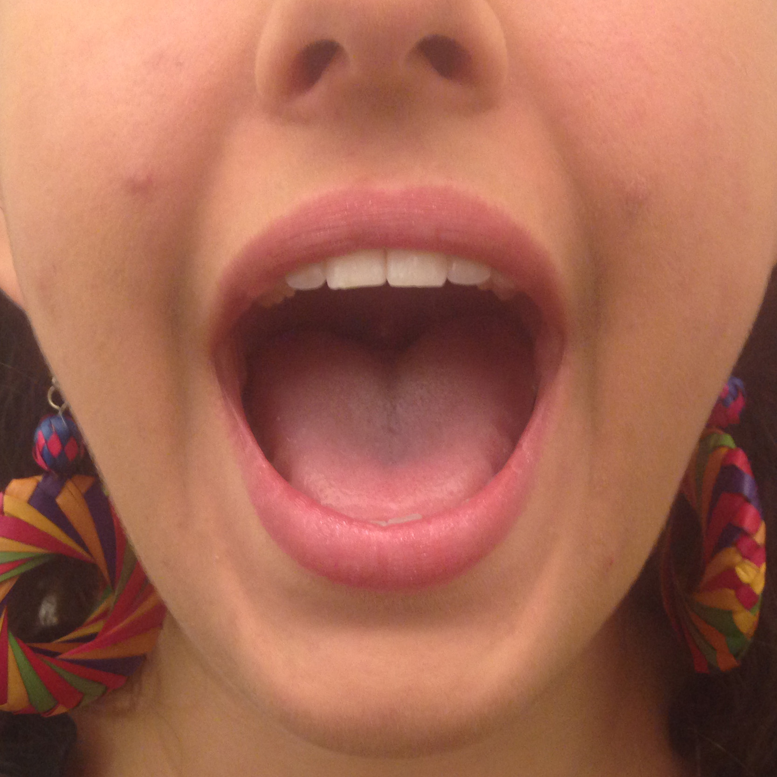
Las vocales del español
[a]

Slide 8
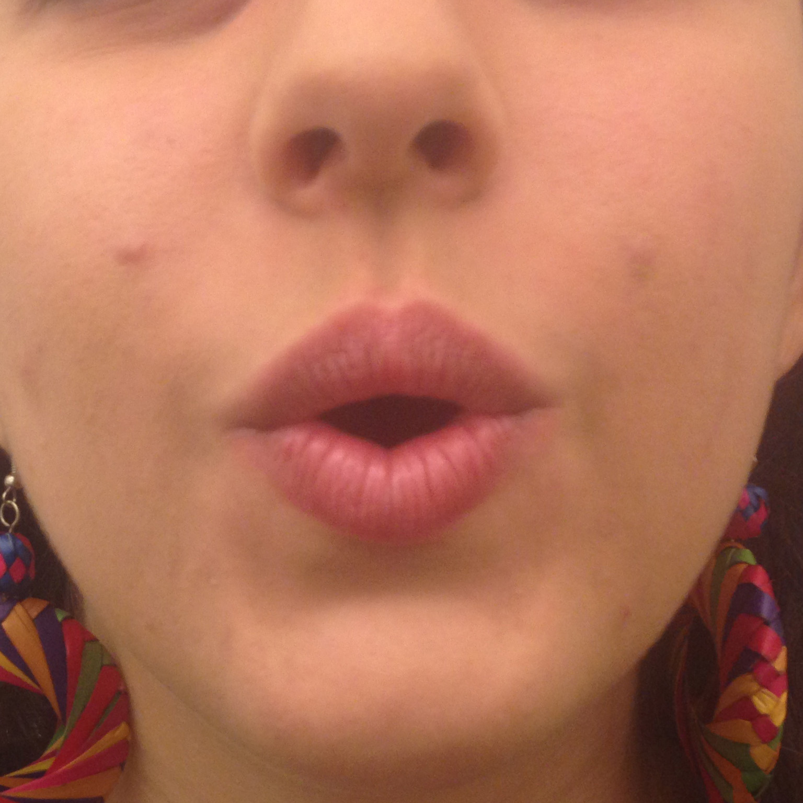
Las vocales del español
[o]

Slide 9
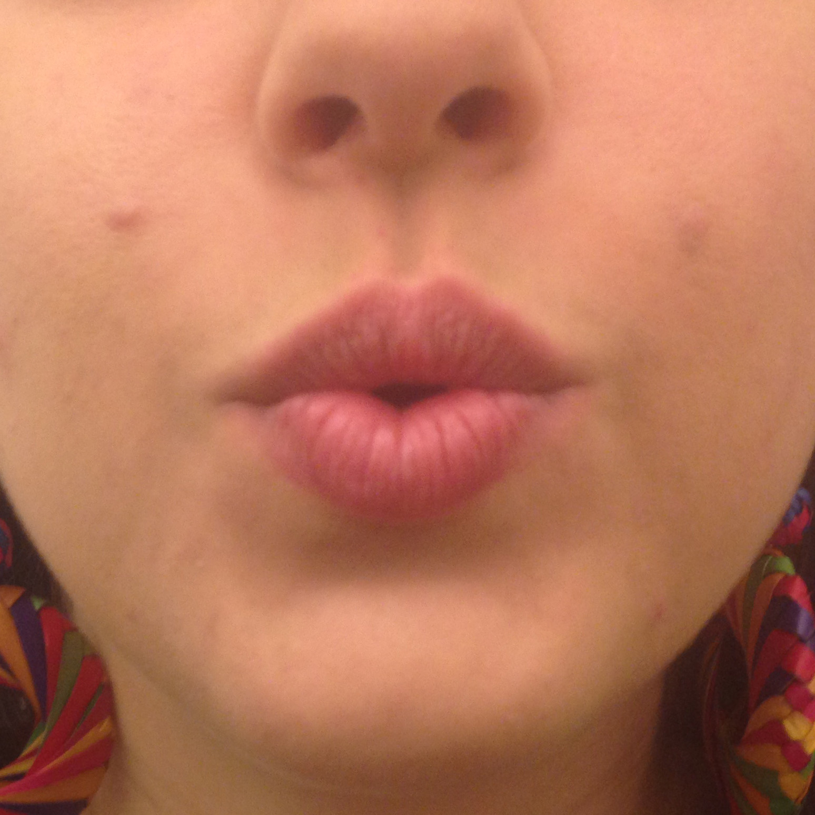
Las vocales del español
[u]

Slide 10
inglés
Anita es una
chica bonita.
español

Slide 11

¿Preguntas?

Slide 12
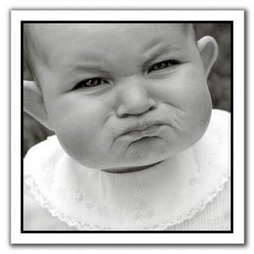

sílaba
público
termina
suplico
tercera
directo
comida
catorce
describa
médico
camina
sincero
lágrima
castillo

Slide 13

divertido
fantástico
últimamente
república
María

Slide 14
polic í a
inglés

Slide 16
¿Preguntas?

Slide 17
Algunas estrategias
para mejorar la pronunciación
Usar el espejo
Hacer grabaciones
Hablar lentamente
Buscar un modelo
Cantar

Slide 18
repaso
ENEMIGO
# 2

Slide 19
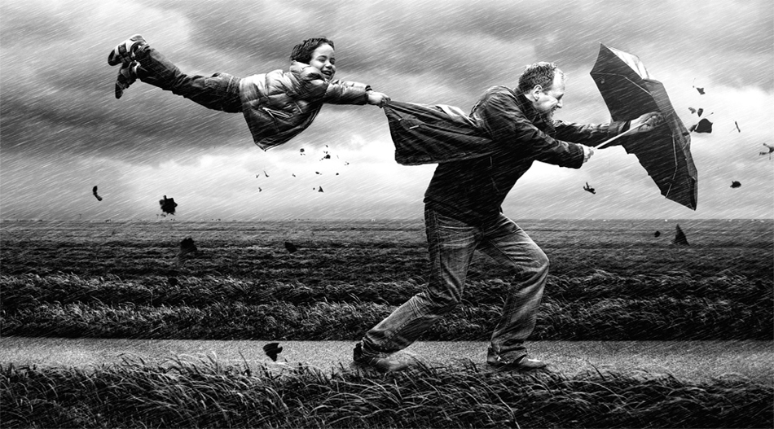
p^{h}
p^{h}ap^{h}el
La aspiración

Slide 20
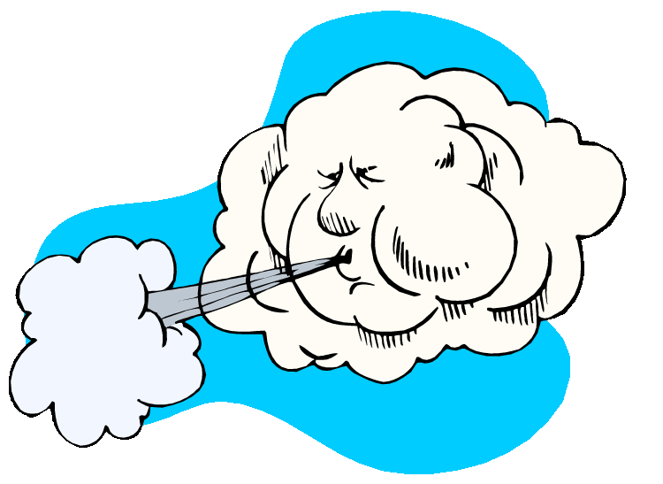
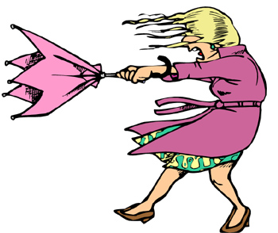
p, t, k
inglés
paper
table
kill

Slide 21
p, t, k
inglés
/p^{h}, t^{h}, k^{h}/

Slide 22
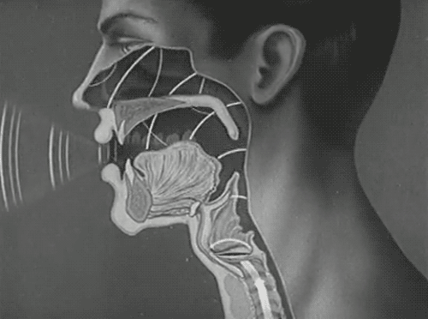
paper
Aspiración
Explosión
people
plot
inglés

Slide 23
papel
SIN
Aspiración
Explosión
padre
pasta
español

Slide 24
tabla
SIN
Aspiración
Explosión
tasa
té
español

Slide 25
COMPARA
inglés
tea
español
ti
inglés vs.
español

Slide 26
COMPARA
inglés
too
español
tú
español

Slide 27
/k/
kilo
queso
casa
español

Slide 28
/k/
caca
español

Slide 29
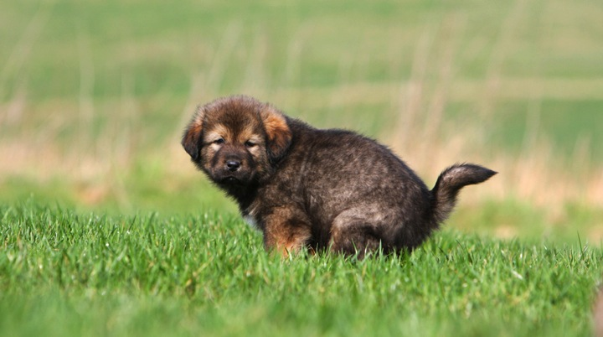
¡No aspires!
El perro
caga caca
/p+k/

Slide 30
¡No aspires!
Pito
Pérez
puso
el papel
en el pupitre

Slide 31
¡No aspires!
1. Pito Pérez puso el papel en el pupitre.
2. Pídele a Paco un poco de pan.
3. ¿Puedes poner el programa para el público?
4. Pronto pasa el portero para apuntar la puerta apropiada.
5. Mi tío Teodoro tiene tantos tipos de trajes como tú.

Slide 32
ENEMIGO
# 3

Slide 33
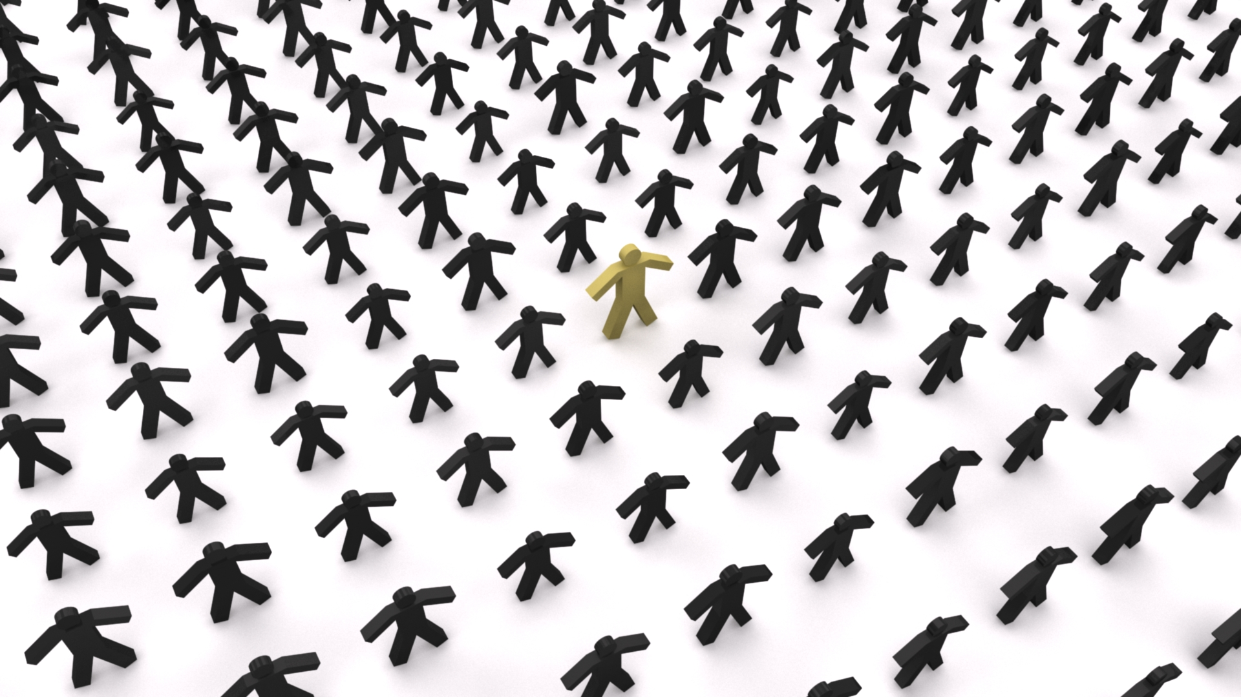
“b, d, g”
“s, z”
La asimilación

Slide 34
Primera parte
“b, d, g”

Slide 35
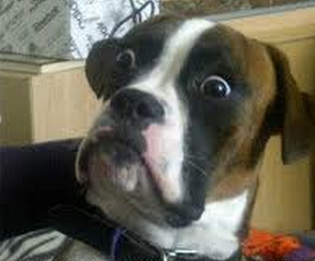
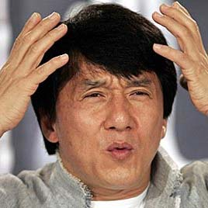
 | [b]
“b”
 | [β]
 | [d]
“d”
 | [ð]
 | [g]
“g”
 | [ɣ]

Slide 36
Pronunciación
“SUAVE”
iba
lado
lago

Slide 37
REGLA

Slide 38
Regla 1:
Articulación
“suave”
(siempre)
“b, d, g”

Slide 39
Articula
en voz alta
lobo
pido
ladrón
digo
pago
[suave]

Slide 40
Regla 2:
Articulación
“suave”
también para "v"

Slide 41
Observad…

Slide 42
Articula
en voz alta
lava
iba
suave
La letra "b" (de burro)
La letra "v" (de vaca)
"v" = "b"

Slide 43
Articula
en voz alta
soga
hago
pago
lago
trago
[suave]

Slide 44
Articula
en voz alta
pavo
sabio
suave
cueva
labios
[suave]

Slide 45
Articula
en voz alta
nada
cuidado
miedo
sudar
ladrón
[suave]

Slide 46
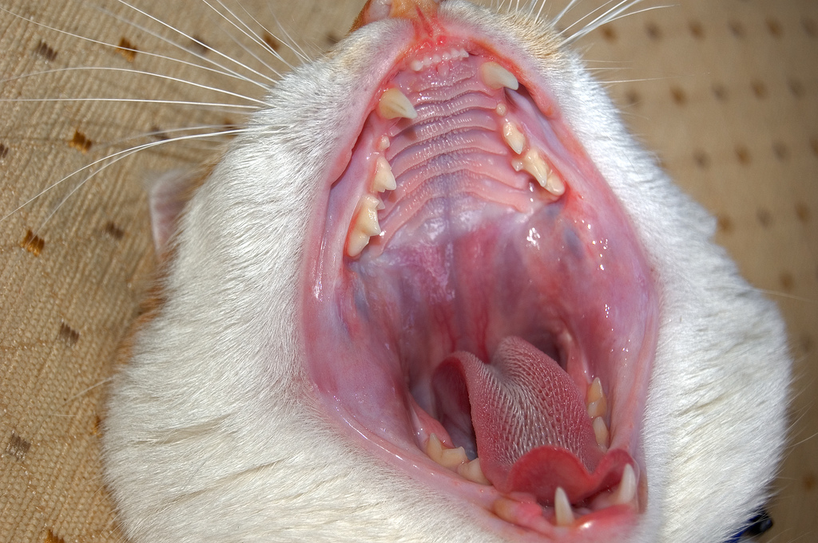
Una nota acerca de la “d”
En inglés es alveolar.
Un gato

Slide 47
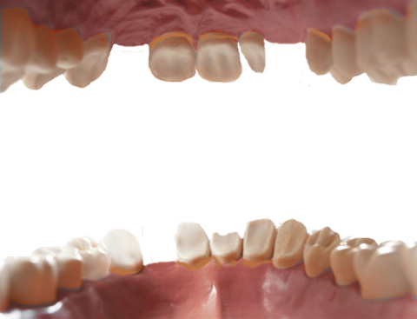
Una nota acerca de la “d”
En español es dental.

Slide 48
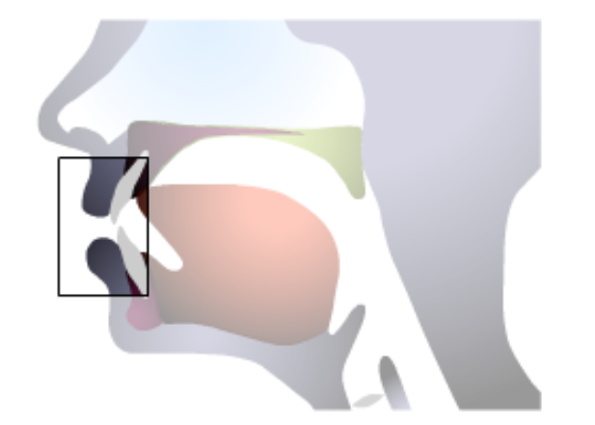
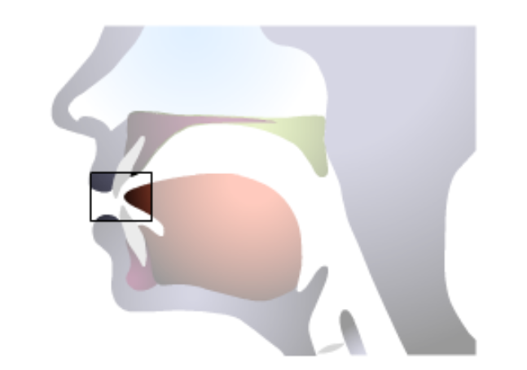
Compara…
Inglés
Español

Slide 51
Articula
en voz alta
dedo
Inglés
Español

Slide 52
Articula
en voz alta
es mi dedo
no tiene ganas
habla de usted
¿quién habló de mí?

Slide 53
Y dijo …

Slide 54
Articula
en voz alta
Y dijo …
1. gato. 2. gracias.
3. ganamos el partido. 4. dígaselo a Verónica.
5. ¿bailamos?
6. bébelo todo.
siempre suave

Slide 55
Volverán las oscuras golondrinas
Volverán las oscuras golondrinas en tu balcón sus nidos a colgar,
y otra vez con el ala a sus cristales
jugando llamarán.
Pero aquellas que el vuelo refrenaban
tu hermosura y mi dicha al contemplar,
aquellas que aprendieron nuestros nombres,
ésas... ¡no volverán!
Gustavo Adolfo Bécquer

Slide 56
Articula
en voz alta
tengo
tango
ando
onda
ambos, envío
[b,d,g]
Símbolos fonéticos
duro

Slide 58
Segunda parte
“s” vs. “z”
música
Cozumel

Slide 59
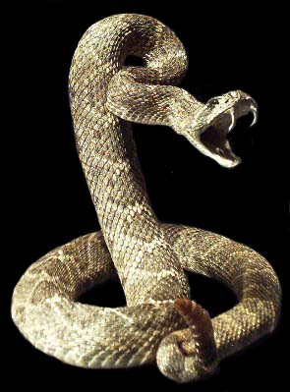
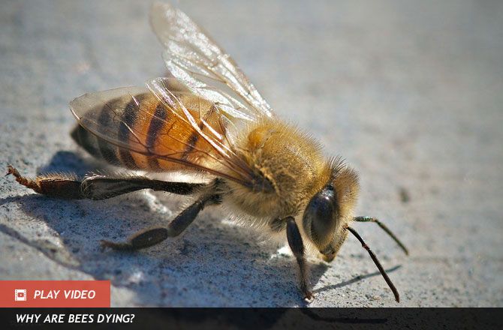
 | [s]
“s”
 | [z]

Slide 60
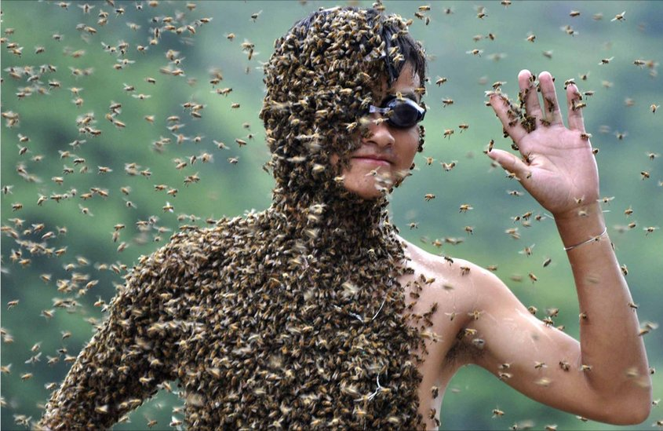
Regla
“s” vs. “z”
música
Cozumel

Slide 61
Regla
“s” vs. “z”
presidente
azúcar

Slide 62
Regla
“s” vs. “z”
casual

Slide 63
Regla
“s” vs. “z”
razón
razonable

Slide 64

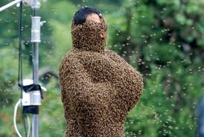
Regla
“z”
¿Quieres té? ¡Haztelo!

Slide 65
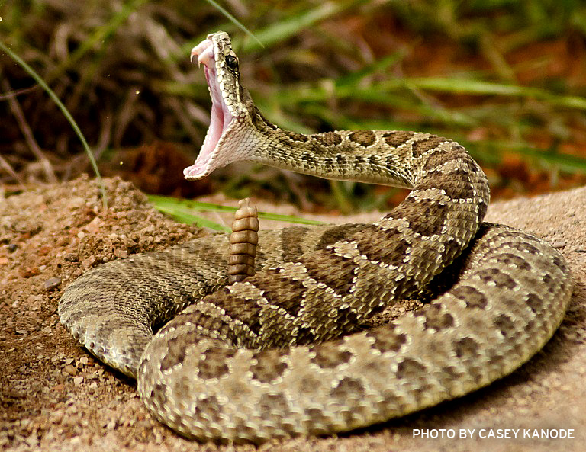
Articula
en voz alta
música
presidente
Cozumel
¡haztelo!
Isidora

Slide 66
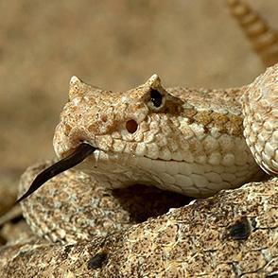
Articula
en voz alta
musicólogo
belleza
la zeta

Slide 67
Articula
en voz alta
Isidora es la presidenta de la escuela de musicología de
Istambul.

Slide 68
Resumen
Hay que evitar la schwa /ə/
Las vocales deben ser tensas y cortas
No aspiramos /p, t, k/
/t/ es dental (no alveolar)
Pronunciamos /b, d, g/ “suave”
/d/ es dental (no alveolar)
“s” es suave (como la serpiente)

Slide 69
¿Preguntas?

Slide 70
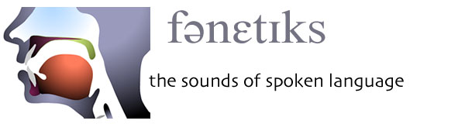
¡Practicad en casa!
http://www.uiowa.edu/~acadtech/phonetics/

Slide 71
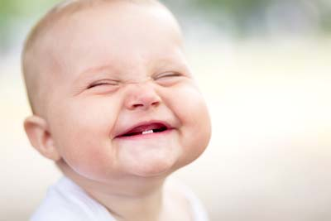
¡Gracias por venir!

Slide 72
Referencias
Schwegler, A. (2013). Clínica de pronunciación. Middlebury College.

